Slide 1
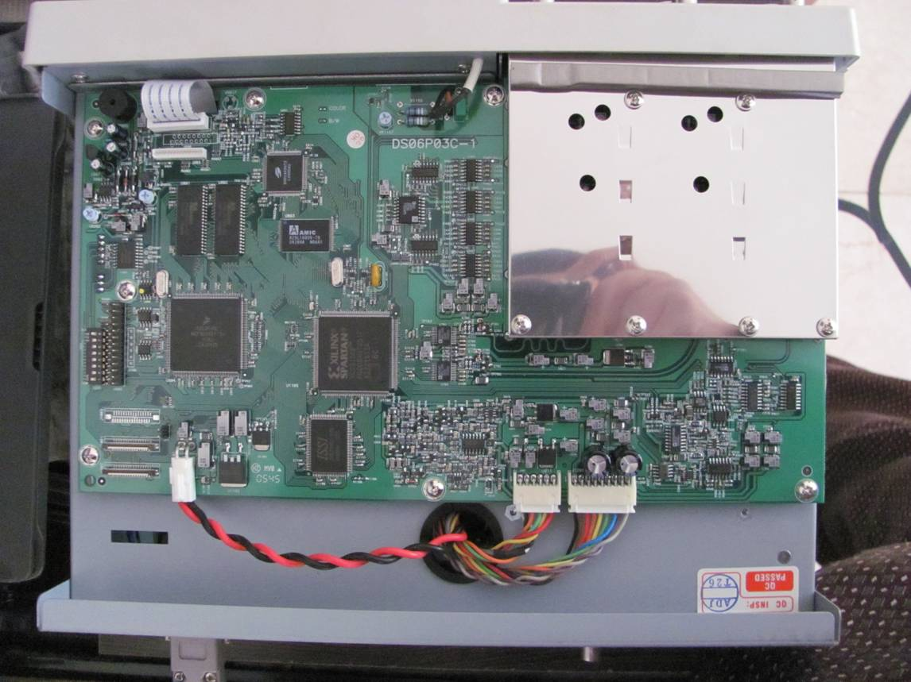
Memoria Intermedia – Procesador Modulo Matematico
Procesador
De
Datos
Modulo
Matemático
Memoria

Slide 2
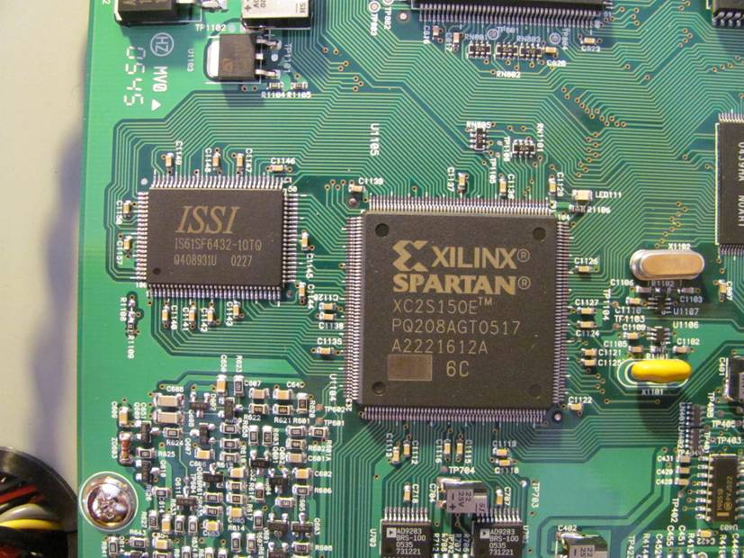
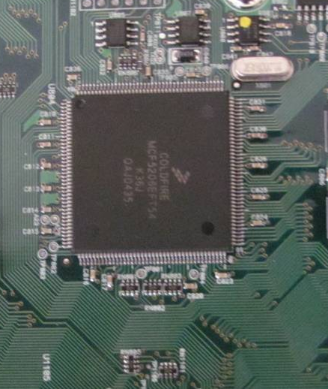
Memoria Intermedia – Procesador Modulo Matematico
Procesador de 32 bits

